Slide 1
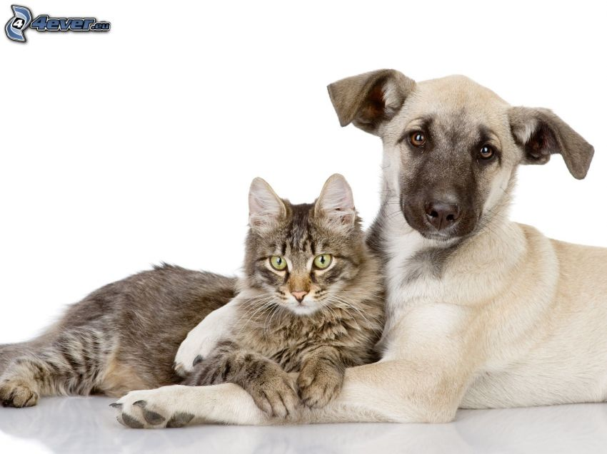

2022
Centro Veterinario
Caninos y Felinos

